Slide 1
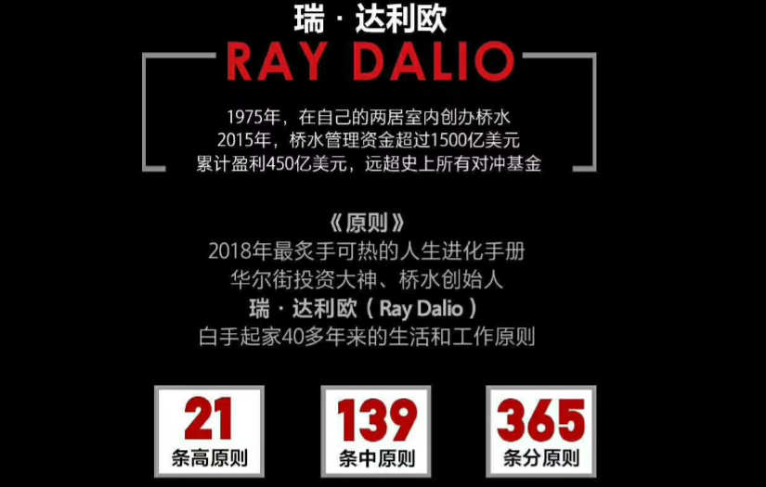
我的历程

Slide 2

原则
我的历程
生活的原则
工作原则

Slide 3
我的历程

Slide 4
我的探险召唤 （1949-1967）
出生于纽约长岛一个非常普通的中产阶级家庭
从12岁开始做高尔夫场球童，开始拿做球童赚的钱炒股, 股市一片繁荣，Ray 赚到了钱（美国处于极盛时期，经济总量占全球的40%）

Slide 5
跨越门槛 （1967-1979）
1971 年被哈佛商学院录取
1975 年创办了桥水
设计机器化的市场模型发展业务

Slide 6
我的低谷（1979-1982）
人生最惨重失利 过于自信的对冲，几乎失去了桥水创造的一切

Slide 7
我的试炼之路 （1983-1994）
复兴桥水
发现投资的圣杯
人事管理 开始记录工作原则

Slide 8
终极恩惠（1995-2010）
把桥水发展成一家真正的大机构
预见到2008年金融危机 获得优异回报

Slide 9
回报恩惠（2011-2015）
把创意择优系统化 来帮助人们获得更大的成功
预见欧洲债务危机 建议购买债券和印钞

Slide 10
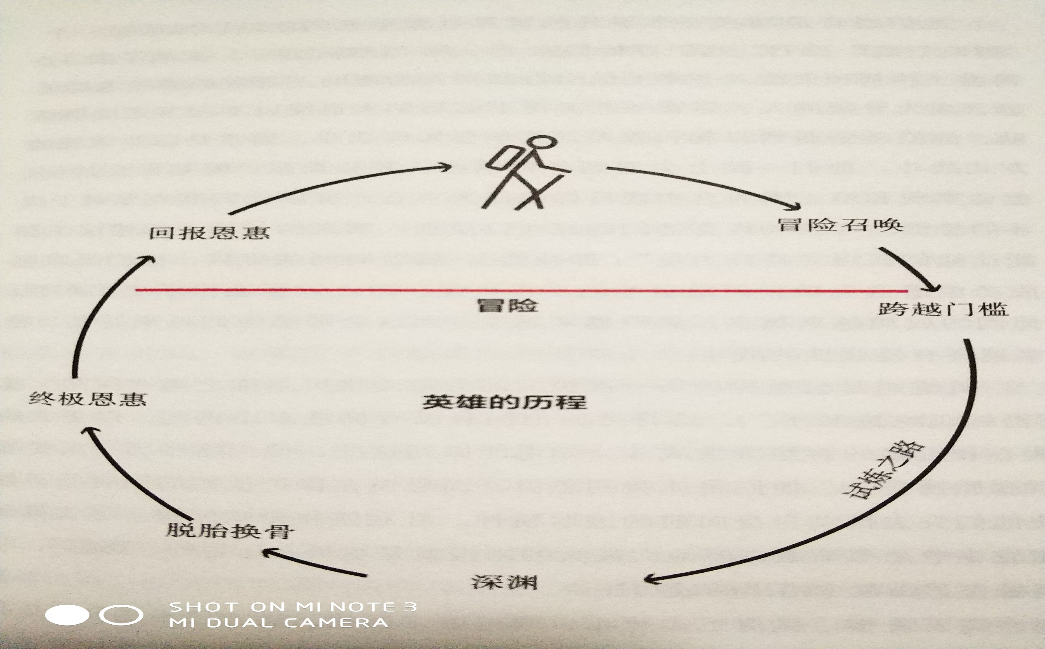

Slide 11
生活的原则

Slide 12
拥抱现实 应对现实
直面“严酷的现实”不断的进化 不进化就死亡

Slide 13
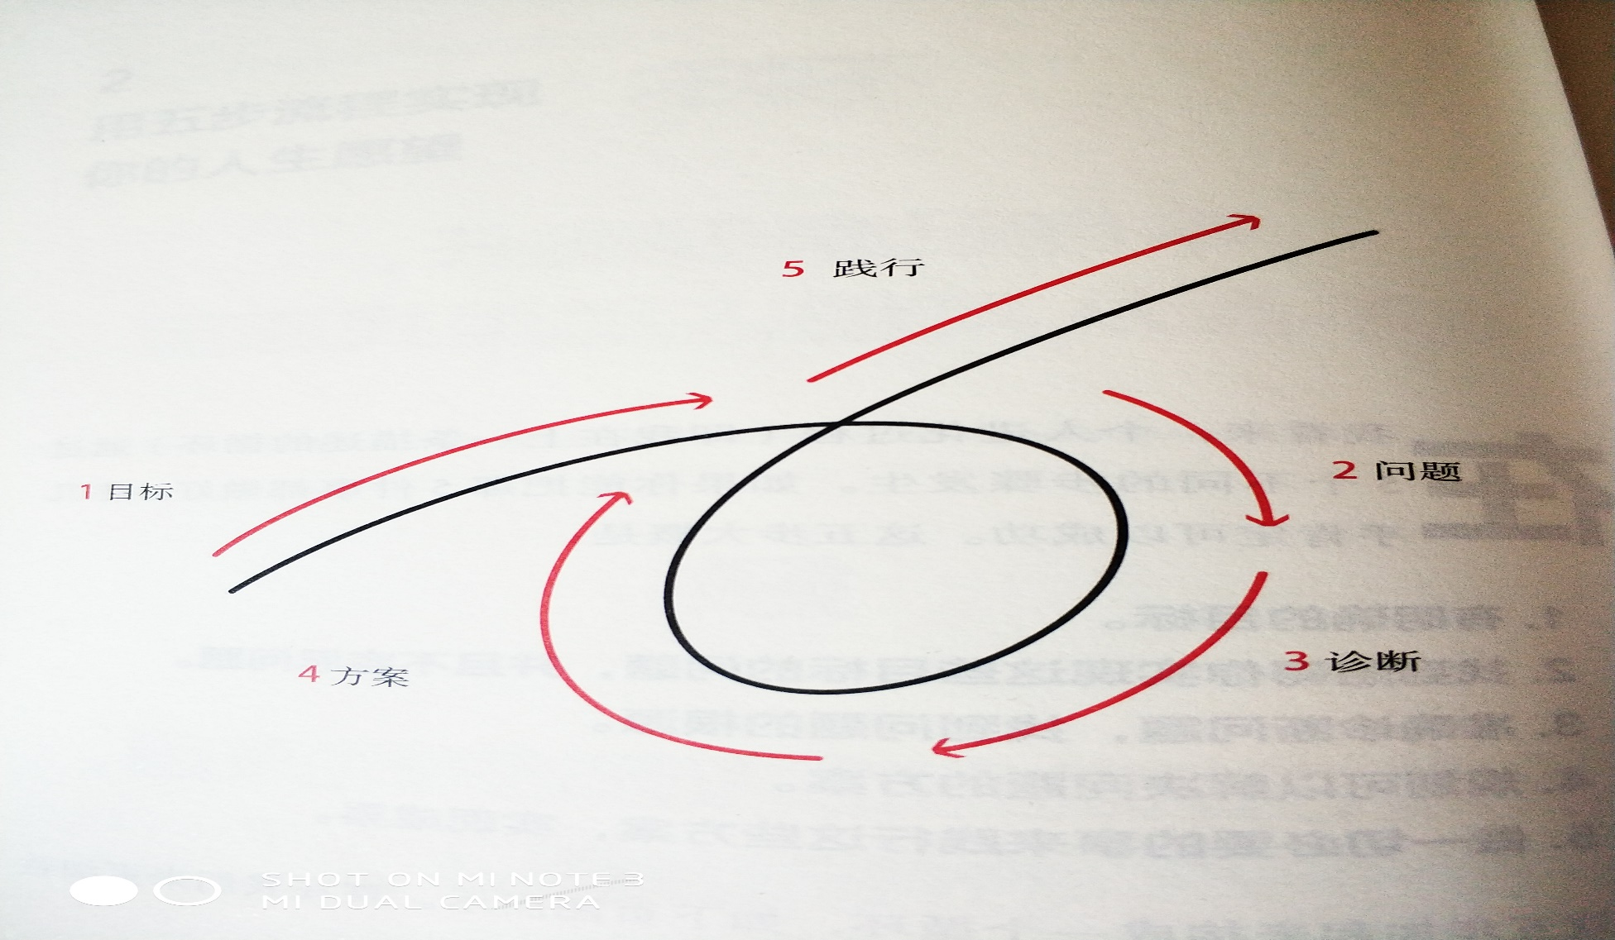
五步流程实现你的人生愿望
成功所需要的技能

Slide 14
我的原则
永远只选择鼓励他人
相信试错是进步的唯一途径
做了再说，而不是说了也不做

Slide 15
生活原则之如何有效的决策
伍云飞

Slide 16
决策
未来三年，我应该在哪年在杭州城南买套学区房？

Slide 17
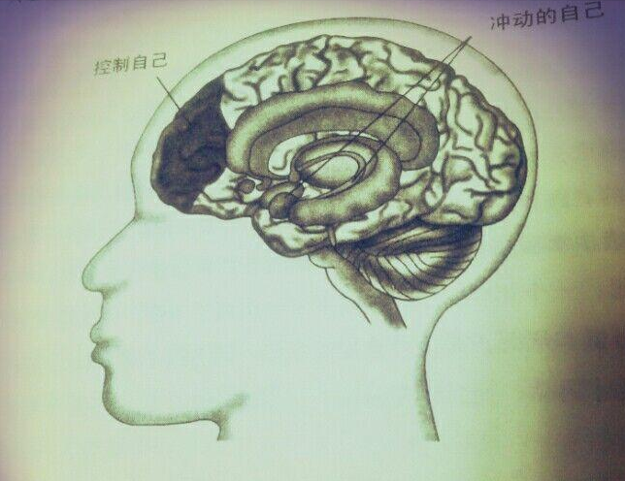
自我意识障碍

Slide 18
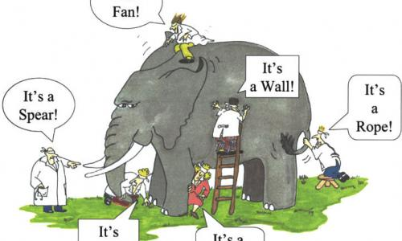
思维盲点障碍

Slide 19
头脑极度开放 看到事实真相

Slide 20

1
领会并感激：
深思熟虑的意见分歧
Notes:
绝大多数人本能的不愿意表达分歧，因为较低层次的你认为分歧是冲突。

Slide 21

2
和可信的，愿意表达分歧的人一起审视你的观点

Slide 22
理解人与人 大不相同
Notes:
分歧不是沟通不良造成的，相反，不同的思维方式导致了沟通不良

Slide 23
让合适的人各司其职以支持你的目标， 是成功的关键
人尽其才

Slide 24
如何有效决策
Notes:
分歧不是沟通不良造成的，相反，不同的思维方式导致了沟通不良

Slide 25

先了解
综合分析眼前的形势
综合分析变化中的形势
不必过于精确，“差不多“就好
20%的信息或努力中得到80%的价值
不要做完美主义者
高效的综合考虑各个层次

Slide 26

后决定
化繁为简的能力
可信度加权
思考->原则->算法->好决策

Slide 27
决策
未来三年，我应该在哪年在杭州城南买套学区房？

Slide 28
工作原则

Slide 29
打造良好文化
周亮
Notes:
优秀的组织拥有
优秀的文化
优秀的人
文化这个东西有时候很虚，但是得承认，它有时候确实是一个组织的灵魂。得有人去布道，播种，然后捍卫，慢慢地其他人会被文化同化，组织行为走在良好的惯性上，又不断强化着文化。就像本书的作者一样，倾注很多精力去传播，落实到具体实践中，并丰富。

Slide 30
《原则》所述文化与敏捷文化对比
相信极度求真与极度透明
联想到Scrum三大支柱之一的透明性
Notes:
在极度求真上，优秀的文化不掩盖问题和分歧，而是公开妥善解决。这就要求大家都开诚布公，同时大家都要有主人翁精神，并积极营造一种气氛，让每个人都有权利及义务了解合理之事，不可以保持异议却缄默不语。
在极度求真的基础上，把事情的实情摆到桌面上来谈，好事也好，坏事也罢，都让他们充分显示出来，接受大家的质疑，挑战，思维压力测试。从而做到极度透明，减少犯错的可能性，最好的观点脱颖而出。
巧合地是，Scrum三大支柱之一的透明性也对追求透明情有独钟，看板所展示的开发进度，大家每天站会说明的开发情况，迭代中完成情况等等，无不展示着透明性，再更进一步的是，还可以通过一些大家愿意接受的可视化的手段让大家更好地认识，而不仅仅是透明体。在我自己具体实践中，我也感受到了透明性的好处，当我看到一个比较重要的问题时，我会想到让它去暴露出来，如果要引起团队的重视，我会更好地让它可视化出来。我了解到《敏捷革命》一书也针对透明性有所论述，大家可以对照去了解。所以当你觉得“无力“时，别忘了”透明性“这个有力的工具，让你更好地影响团队。团队工作不再有秘密，你也一样。

Slide 31
打造允许犯错，但不容忍罔顾教训，一错再次的文化
联想到敏捷的持续改进
Notes:
人非圣贤孰能无过，前车之鉴，后事之师。失败是成功之母等等。我们可以用很多类似名句来体会这个原则含义，营造一个对失败宽容的文化。如何宽容？也不是没有底线的宽容，作者给了一个例子，比如借一辆车给你开，他能接受的程度是，你可以刮刮油漆，撞几个凹痕，但是如果你说回来后，车子被毁的不成样子，不能开了都，不能接受。避免这样，当然这涉及到每个人对风险敏感度的喜好。
犯了错后，首先正确地意识到错误后，要想想怎么改正，避免下次再犯。
针对这点，敏捷有个词汇比较契合---持续改进，或者说Scrum的另外两个支柱也能说明，检视和适应。敏捷本身也是基于经验性学习，一开始允许犯错，然后逐渐进步，直至对问题的了解越来越清晰，越有把握。一个优秀的敏捷团队每天，每个迭代不断地在检视着自己的工作，又不断调整改进。
每天的开发进度同步，遇到障碍后的调整，每个迭代犯过错误的回顾总结分析

Slide 32
求取共识并坚持
联想到Scrum团队的共同决策与团队章程
Notes:
作为认为一个机构，一个组织必须在很多层面保持一致--共同的实名，同事之间共同的处事原则，做事方式等等。当分歧发生时，其目标不是说服对方他错你对，而是发掘事实，明确行动方案。求取共识，求取这个动作比共识这个结果更重要，也就是说，我们应该更重视如何有效积极开放地求取，过程比结果更重要。当然作者也针对如何求取，应该怎么求取给了一些建议，求真，务实，积极的态度至关重要。
在敏捷世界里，大家还记得第一次Scrum/Agile培训的时候，一开始就让小组讨论产生怎么做决策吗？分歧产生的时候怎么来决定？然后团队开始进入实施敏捷的时候，让敏捷团队一开始就共创一个共同的目标远景，在迭代计划的时候大家就DoD达成一致，在时间估算的时候，怎么合理的利用分歧让估算更接近事情的真相，更准确，在迭代开发的时候始终围绕一个共同的目标，共同冲刺，共享代码与责任，在回顾的时候就一些重大问题鼓励大家讲出来，进行积极开放讨论，然后达成一致。做的好一点的团队，还会把这些共识，写进团队章程，并共同维护。与作者所倡导的又何其相似。

Slide 33
有意义的工作和有意义的人际关系
做决策时要从观点可信度出发
知道如何超越分歧
Notes:
时间久了，信任也来了！从而进一步极度求真。当然Scrum价值观也有尊重与开放，与极度求真有类似说明。Scrum非常专注团队、忠诚、信任以及承诺

Slide 34
文化落地思考
1 这些文化好落地吗?
2 敏捷实践或者效果不佳时是否也跟文化有关--------> 深层次组织变革
3 这里面是否有东西方文化差异因素，还有行业因素（比如互联网本身就是开放的）？
Notes:
从没有到形成，是否遇到了一些阻力？我们引导敏捷转型的时候，是否想过，希望大家都开诚布公地积极参与，但是会发现，有些人他们不积极，他们不开放，确实会使敏捷实施的效果大打折扣，团队成员习惯了以前命令分派式的任务，在真希望他们以主人公精神参与一些敏捷会议活动的时候，似乎少那么些激情与火候，有些不适应（是亚洲文化与西方文化差异吗，天生中庸内敛吗？）。敏捷导入很多还是团队层面，包括管理层，基层经理，他们的管理行事风格还是传统管理风格，谈到这些的时候，这又是另一个层面了，---组织变革，部门转型等大命题了，好比改革进入深入区一样，要真正的顶层设计全方位支持这种敏捷文化，从作者所说的这个CEO开始，去倡导，设计，捍卫。很同意一句话，真正地敏捷是公司，管理层，团队接受了敏捷思维，思维的改变。我们开始可能比较在意敏捷的实践导入，敏捷流程的导入。为了更好地让敏捷实践落地，让持续改进自然发生，敏捷文化的营造，传播敏捷思想也需要。这样我们才不是敏捷流程的搬运工，而是播种者，慢慢壮大！
重复的成功结合强大的高层管理支持是唯一坚持变革的方法
激励，作者一开始就没有强调激励，只是认为这个是附属品，跟上中上水平，Scrum也强调内在激励，人们热衷思考并带来想法。你可以从你的小孩身上看到这点。他们想要学习，尝试一切，并且不期待得到任何回报，只是感兴趣地尝试。然而，当他们长大后，很多人通过我们的教育体系、社会和严格分层的商业组织改变了。所以我们要做的就是把这些障碍移除，再次点燃激励的火花。这就是Scrum通过它的设置所做的，并且鼓励自组织，Scrum甚至还提供一个火焰虫，称之为Scrum Master，帮助大家燃起火焰。在中国呢？

Slide 35
《SCRUM文化》作者的问与答
http://www.infoq.com/cn/articles/book-the-scrum-culture
真正阻碍敏捷管理的是东方传统文化吗？？
https://www.zhihu.com/question/40313706/answer/85979738

Slide 36
用对人、构建并进化你的机器
陈海春

Slide 37
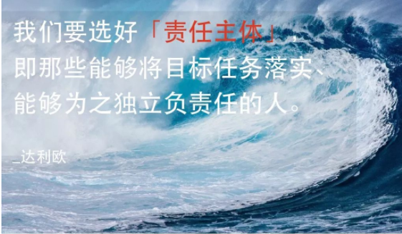
用对人
选：
价值观＞能力＞技艺
选那些会问好问题的人
让求职者知道工作的阴暗面
用：
用比你强的人
让每个人说对公司的贡献度，加起来会大于300%
准确评价人，不做“好好先生”，考虑评价准确性而非后果
留：
宽厚待人
培训、保护或辞退员工，不要修复
最严厉的爱
Notes:
可以把《原则》当做一本工具书（生活/做人的原则、工作的原则）

Slide 38
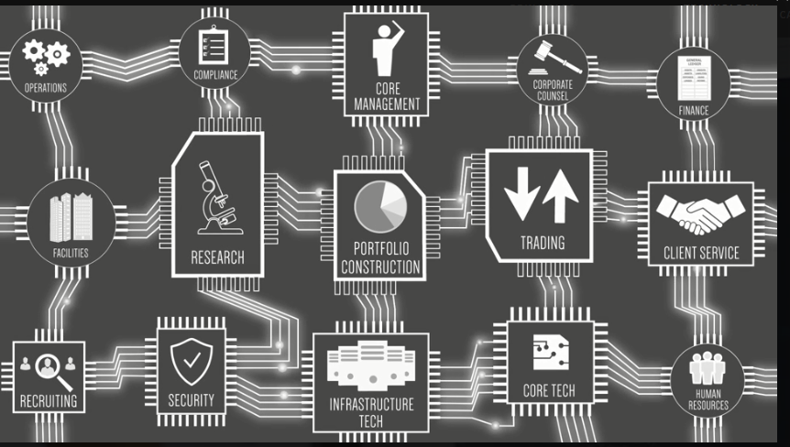
设计和俯视‘机器’
管理者是工程师，而非哲学家、艺术家
从更高层次俯视你的机器
设计、调优你的机器
这个机器由人、文化组成
Notes:
如何建立和优化团队做事的系统

Slide 39
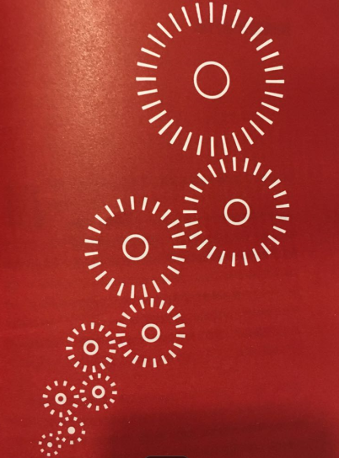
管理者的杠杆效应
1:50（CEO：直接下属）
1:10~1:20，其他层级的管理者
我们的读书会是1：4杠杆效应

Slide 40
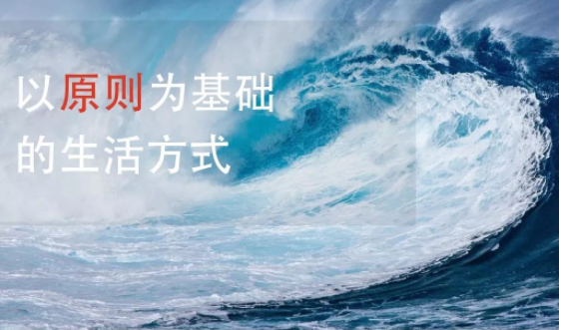
工具内化制度/原则
桥水公司的管理工具：
‘点数收集器’
‘可信度投票器’
项目管理工具落地相关规约和度量
CI（代码静态检查规则、自动化测试规则等）
效能
、工作方式
Notes:
印象最深刻的一句话：通过极度透明、极度求真，实现人尽其才，从事有意义的工作、发展有意义的人际关系

Slide 41
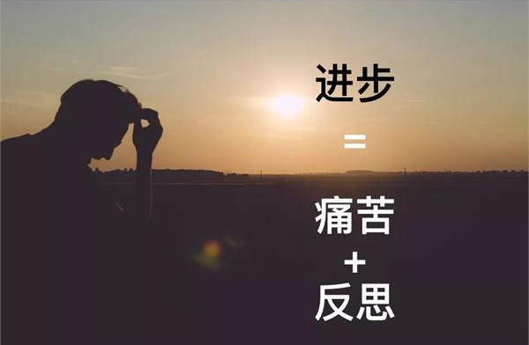
原则背后的原则
本书的素材主要来自于：
每日更新
问题日志
桥水每日观察
问题+反思=进步
践行：
线上问题/事故知识库
线上业务运维知识库

Slide 42
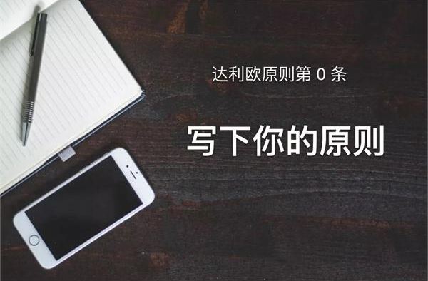
我的工作原则
​ 1，言必行、行必果。
​ 2，信仰。
​ 3，既要有原则，又要有灵活性。
Notes:
第一，我们每个人要努力去找到自己的原则;
第二，我们要把自己的原则写下来，持续迭代;
第三，我们做选择时，对照自己写下来的原则。
​
1，言必行、行必果。靠谱是项目经理的标签，答应的事情、制定的计划即使其他人都以忘记，项目经理也需要拿结果说话。
​ 2、信仰。项目经理需要有一种信仰，一种能够把事情做闭环的信仰、一种在遇到阻力时坚定推进事情的信仰、一种强烈自驱去把事情做成的信仰。
​ 3，既要有原则，又要有灵活性。为业务目标服务，制度原则需要不断的迭代和优化，不同时期/环境需要灵活运用这些原则。

